Slide 1
Universidad de las Fuerzas Armadas

Slide 2
Universidad de las Fuerzas Armadas
Trabajo de Titulación
Incidencia de las nuevas definiciones, concepciones y aplicaciones de la estrategia marítima en el desarrollo de las capacidades marítimas y a la provisión de seguridad integral en los espacios acuáticos. Diseño de una propuesta de actualización del Concepto Estratégico Naval hasta el 2021.
Autores:
CPNV-EMC JAIME ORTIZ
CPFG-EM CARLOS ORDÓÑEZ
MAESTRÍA EN ESTRATEGIA MILITAR MARÍTIMA
II COHORTE

Slide 3
Esquema
CAPÍTULO I. El Problema
CAPÍTULO II. Marco Teórico
CAPÍTULO V. Resultados
CAPÍTULO VI. Conclusiones y Recomendaciones
CAPÍTULO IV. Marco Administrativo
CAPÍTULO III. Metodología

Slide 4
Esquema
CAPÍTULO I. El Problema
CAPÍTULO II. Marco Teórico
CAPÍTULO V. Resultados
CAPÍTULO VI. Conclusiones y Recomendaciones
CAPÍTULO IV. Marco Administrativo
CAPÍTULO III. Metodología

Slide 5
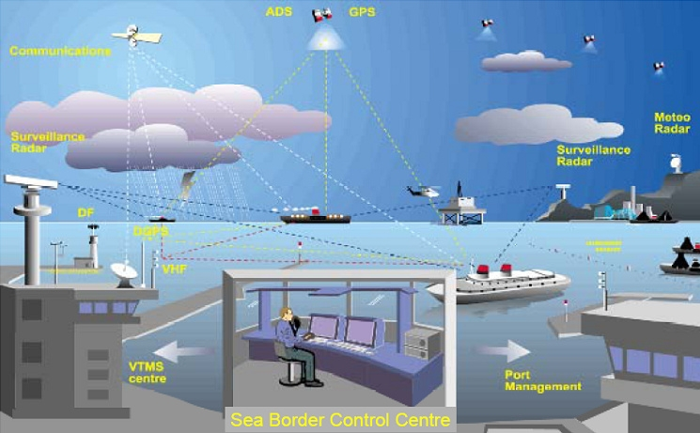
Formulación del problema
¿CUÁL ES LA INCIDENCIA DE LAS NUEVAS DEFINICIONES, CONCEPCIONES Y APLICACIONES DE LA ESTRATEGIA MARÍTIMA
EN EL DESARROLLO DE LAS CAPACIDADES MARÍTIMAS Y A LA PROVISIÓN DE SEGURIDAD INTEGRAL EN LOS ESPACIOS ACUÁTICOS
CONSIDERANDO LA CADUCIDAD DEL CONCEPTO ESTRATÉGICO MARÍTIMO, PARA ORIENTAR LA GESTIÓN DE LA ARMADA DEL ECUADOR HASTA EL 2021?

Slide 6
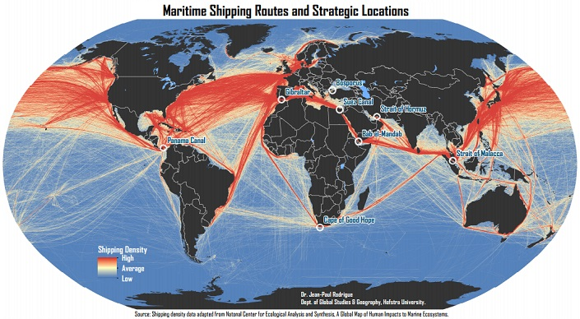
Objetivo General
Explicar la incidencia de las nuevas definiciones, concepciones y aplicaciones al diseño de nuevas Estrategias Marítimas en apoyo al desarrollo de las capacidades marítimas y a la provisión de seguridad integral en los Espacios Acuáticos, realizando una investigación documental y de campo, para diseñar una Propuesta de Actualización del Concepto Estratégico Naval hasta el 2021.

Slide 7
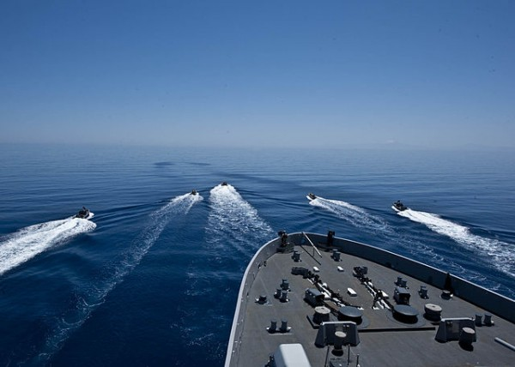
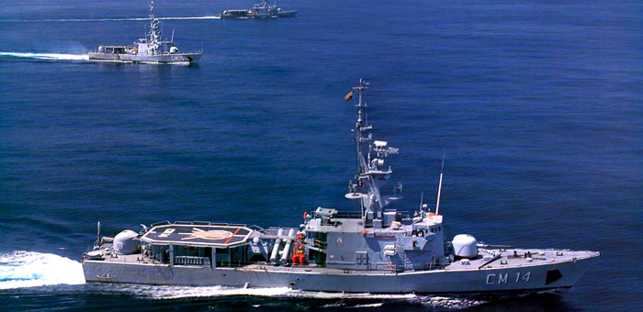
Objetivos Específicos
Identificar las nuevas definiciones, concepciones y aplicaciones que están cambiando los Conceptos Estratégicos Marítimos, realizando entrevistas en profundidad al Mando Naval, grupos focales a las autoridades locales y consultando documentos científicos.
Determinar el nivel actual de las capacidades marítimas y de seguridad Integral en los Espacios Acuáticos, realizando entrevistas en profundidad a las autoridades marítimas locales, observación y grupos focales a los usuarios de los servicios marítimos nacionales.
Identificar los aspectos que deben ser considerados para el diseño de una propuesta de actualización del Concepto Estratégico Marítimo hasta el 2021, a partir de los resultados obtenidos en la investigación y de la comparación con otras definiciones, concepciones o aplicaciones.
Establecer una propuesta de actualización del nuevo Concepto Estratégico Naval hasta el 2021.

Slide 8
Esquema
CAPÍTULO I. El Problema
CAPÍTULO II. Marco Teórico
CAPÍTULO V. Resultados
CAPÍTULO VI. Conclusiones y Recomendaciones
CAPÍTULO IV. Marco Administrativo
CAPÍTULO III. Metodología

Slide 9
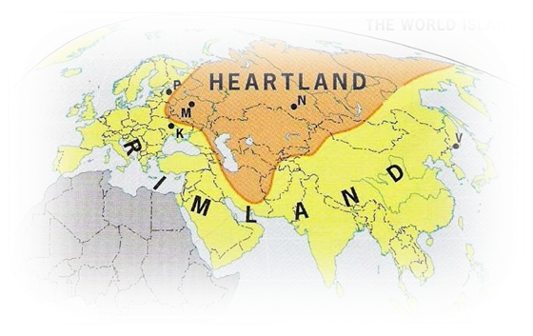
Fundamentación Teórica
Mahan
1840-1914
Corbett
1854-1922
Martínez Busch1936-1911
Mackinder 1861-1947
Spykman 1893-1943
Dewey 1859-1952
Ratzel 1844-1904

Slide 10
Las nuevas definiciones, concepciones y aplicaciones
inciden en gran medida la estructuración del Concepto Estratégico Naval
que apoyará al desarrollo de las capacidades marítimas y a la provisión de Seguridad Integral en los Espacios Acuáticos
todo esto encaminado a mejorar la gestión de la Armada del Ecuador.
Hipótesis

Slide 11
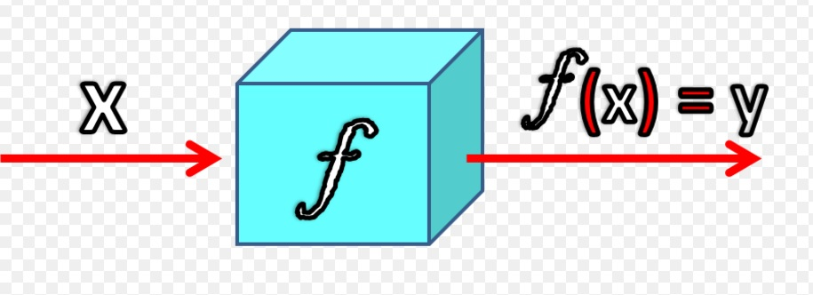
Variable Independiente y Dependiente
Variables
Dependiente
“Desarrollo de las capacidades marítimas y la provisión de seguridad integral en los Espacios Acuáticos”
Independiente
“Nuevas Definiciones, concepciones y aplicaciones de la Estrategia Marítima”

Slide 12
Esquema
CAPÍTULO I. El Problema
CAPÍTULO II. Marco Teórico
CAPÍTULO V. Resultados
CAPÍTULO VI. Conclusiones y Recomendaciones
CAPÍTULO IV. Marco Administrativo
CAPÍTULO III. Metodología

Slide 13
Diseño de la Investigación
El diseño de investigación No Experimental
No se realizaron experimentos o ensayos en laboratorios o áreas de experimentación.
Analiza la tendencia y la evolución de las definiciones, concepciones y aplicaciones.
Investigación transversal nuevas definiciones y concepciones
Mejorar el apoyo al desarrollo de nuevas capacidades marítimas y a la provisión de seguridad integral en los Espacios Acuáticos.
Enfoque metodológico cuantitativo con métodos cualitativos
Encontrar aspectos importantes que deben considerarse para realizar un Diseño de propuesta del Concepto Estratégico Naval hasta el 2021.
Investigación de corte longitudinal

Slide 14
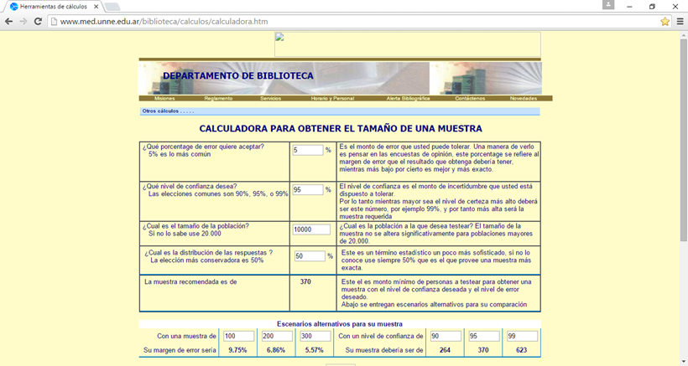
Población y Muestra
GRUPO / INDIVIDUO | TAMAÑO GRUPO (N) | TAMAÑO MUESTRA (n) | TIPO MUESTREO | MÉTODO TÉCNICA
AUTORIDADES LOCALES | 100 | 80 | ALEATORIO | ENCUESTA, OBSERVACIÓN, ENTREVISTA
 |  | 10 | INTENCIONAL | GRUPO FOCAL
COMUNIDAD DEL PERFIL COSTANERO | 1´500.000 | 370 | ALEATORIO | ENCUESTA, OBSERVACIÓN,
 |  | 10 | INTENCIONAL | GRUPO FOCAL
OFIALES ALMIRANTES | 09 | 09 | INTENCIONAL | ENTREVISTA

Slide 15
Esquema
CAPÍTULO I. El Problema
CAPÍTULO II. Marco Teórico
CAPÍTULO V. Resultados
CAPÍTULO VI. Conclusiones y Recomendaciones
CAPÍTULO IV. Marco Administrativo
CAPÍTULO III. Metodología

Slide 16
Cronograma de Actividades

Slide 17
Presupuesto
CATEGORIA DE GASTOS | MES 4 (USD) | MES 5 (USD) | MES 6 (USD) | TOTAL (USD)
Personal (sueldos y/o beneficios) | 40,00 | 40,00 | 40,00 | 120,00
Asistencia técnica | 100,00 | 100,00 | 100,00 | 300,00
Equipos y otros activos | 50,00 | 50,00 | 50,00 | 150,00
Capacitación | 20,00 | 20,00 | 20,00 | 60,00
Gastos operativos Materiales y suministros | 100,00 | 100,00 | 100,00 | 300,00
Evaluación | 10,00 | 10,00 | 10,00 | 30,00
COSTOS TOTALES DEL PROYECTO (USD) | 320,00 | 320,00 | 320,00 | 960,00

Slide 18
Esquema
CAPÍTULO I. El Problema
CAPÍTULO II. Marco Teórico
CAPÍTULO V. Resultados
CAPÍTULO VI. Conclusiones y Recomendaciones
CAPÍTULO IV. Marco Administrativo
CAPÍTULO III. Metodología

Slide 19
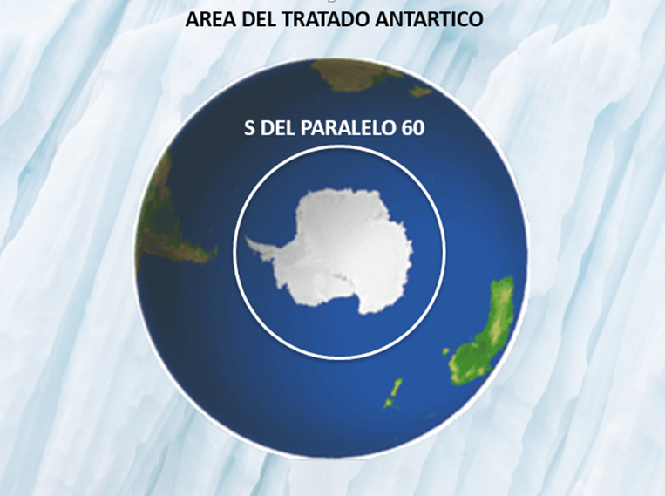
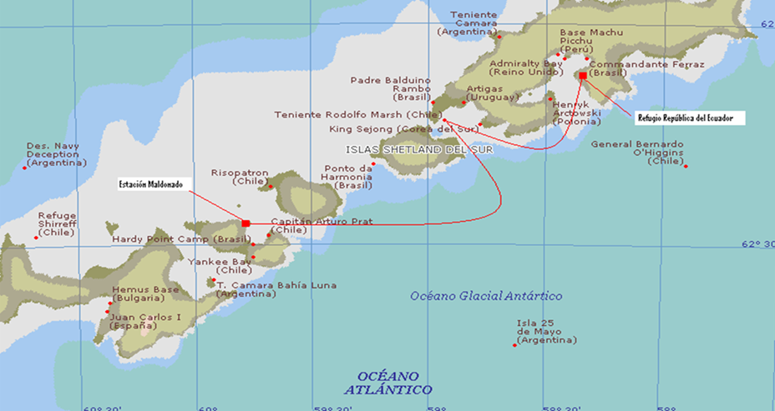
Tratado Antártico
La Constitución del Ecuador art. 4to. contempla “… el estado ecuatoriano ejercerá derechos sobre los segmentos correspondientes de la órbita sincrónica geoestacionaria, los espacios marítimos y la Antártida.”
Fuente: Instituto Oceanográfico de la Armada del Ecuador
Fuente: Instituto Oceanográfico de la Armada del Ecuador

Slide 20
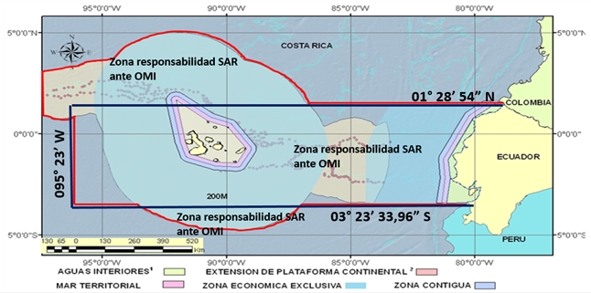
Área SAR
Fuente: Dirección Nacional de los Espacios Acuáticos

Slide 21
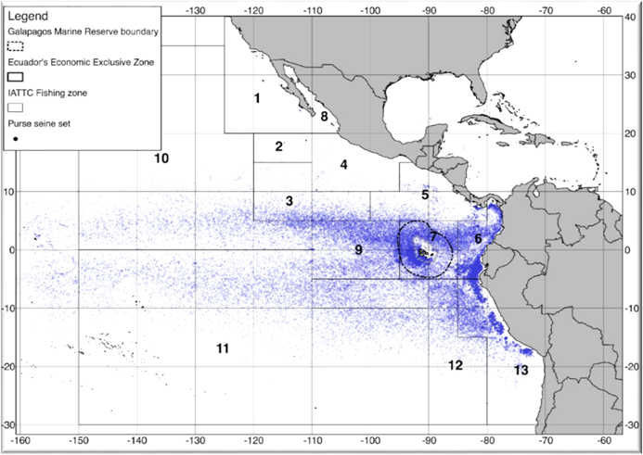
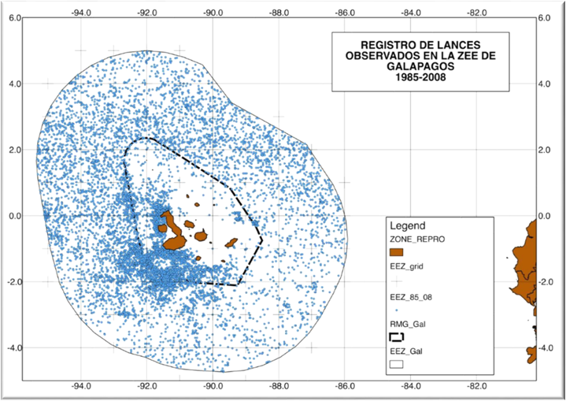
Convención de Antigua
Fuente: Rentería 2016, fuente secundaria Database CIATT
Fuente: Rentería 2016, fuente secundaria Database CIATT
El objetivo de la Convención es asegurar la conservación y el uso sostenible a largo plazo de las poblaciones de peces abarcadas por la Convención, de conformidad con las normas pertinentes del derecho internacional.

Slide 22
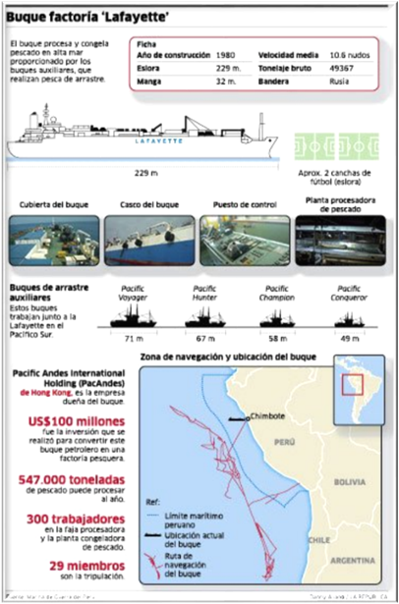
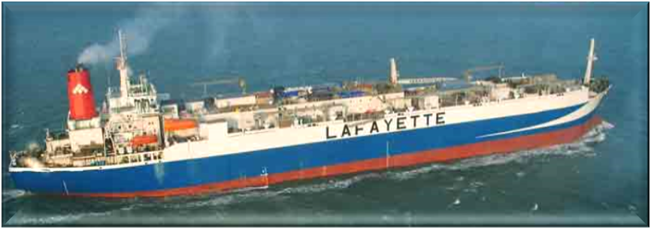
Acuerdo Pesca INDNR
El objetivo del presente Acuerdo es prevenir, desalentar y eliminar la pesca INDNR mediante la aplicación de medidas eficaces del Estado rector del puerto, garantizando así el uso sostenible y la conservación a largo plazo de los recursos marinos vivos y los ecosistemas marinos.
Fuente: http://larepublica.pe/18-02-2015/buque-expulsado-del-pacifico-por-pesca-ilegal-tiene-bandera-peruana
Fuente: http://larepublica.pe/18-02-2015/buque-expulsado-del-pacifico-por-pesca-ilegal-tiene-bandera-peruana

Slide 23
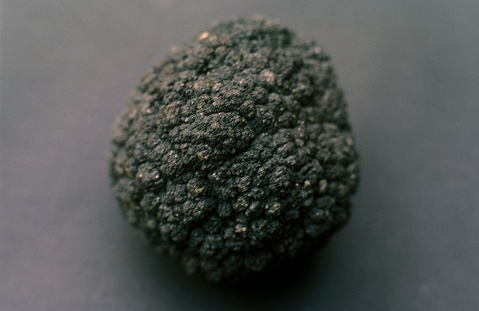
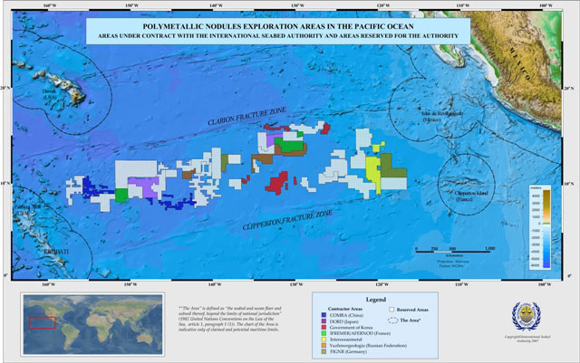
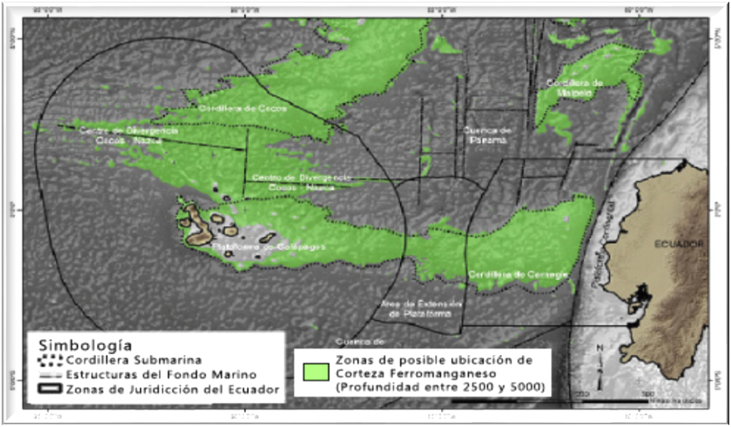
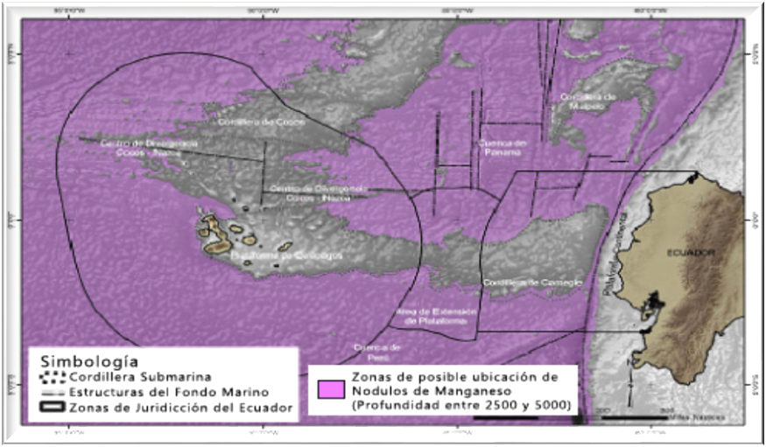
Nódulos Polimetálicos
Fuente: Briefing Paper 02/12 Prospects for Rare Earth Elements From Marine Minerals
Fuente: https://derechomaritimo.wordpress.com/2011/11/17/nodulos-polimetalicos-o-nodulos-de-magnesio/
Fuente: Instituto Oceanográfico de la Armada del Ecuador
Fuente: Instituto Oceanográfico de la Armada del Ecuador

Slide 24
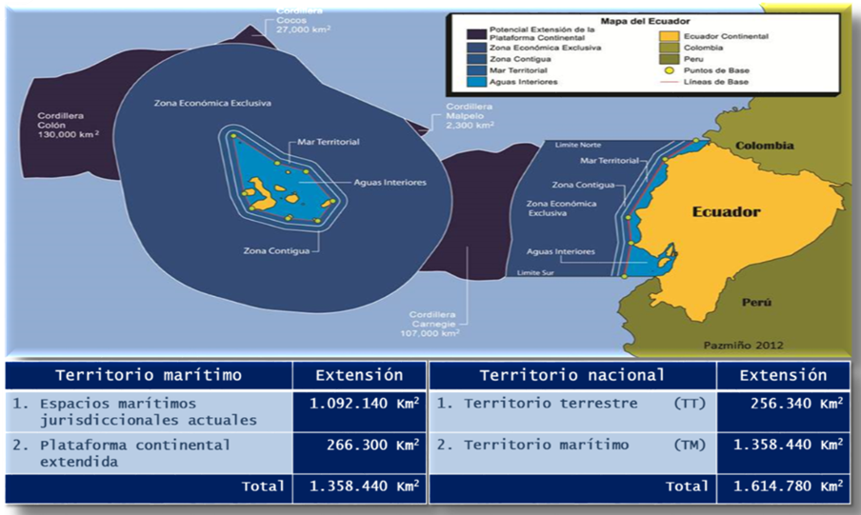
Facultad de Ciencias Marítimas
Fuente: Estado Mayor de la Armada del Ecuador

Slide 25
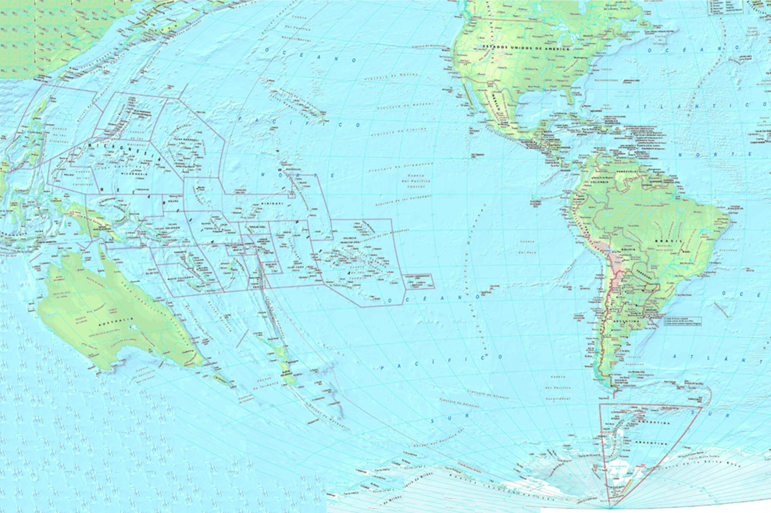
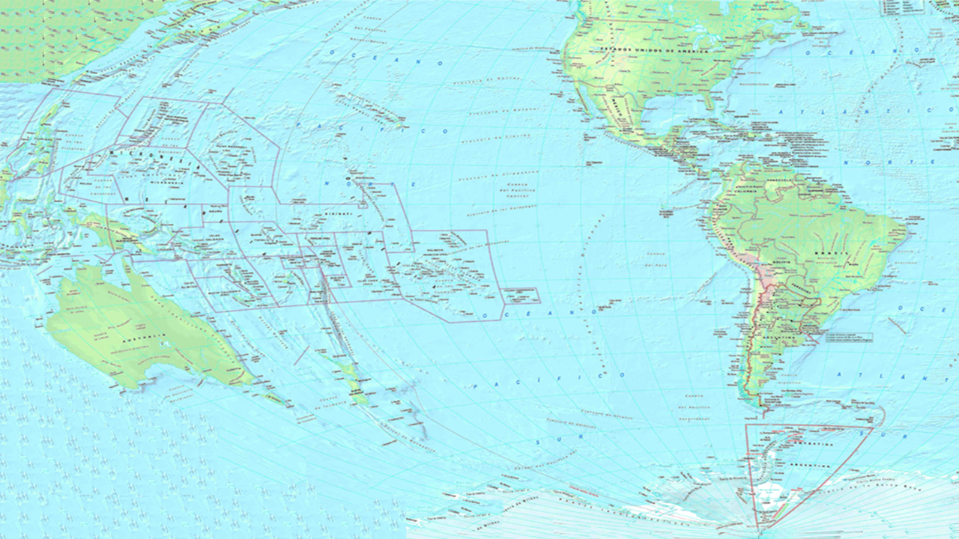
Mar Equinoccial
Mar de Interés Nacional

Slide 26
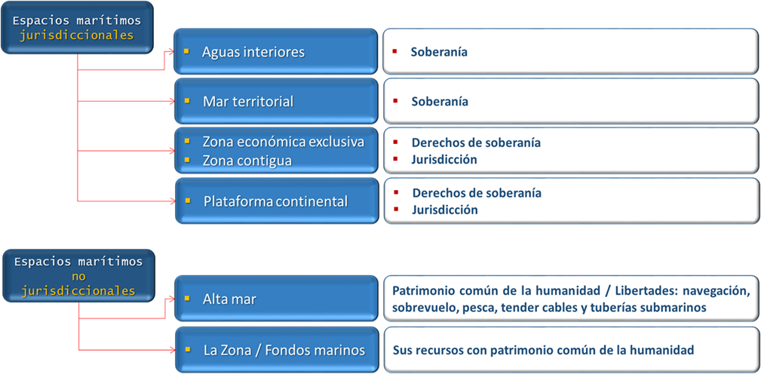
Capacidades Marítimas
Fuente: Estado Mayor de la Armada del Ecuador

Slide 27
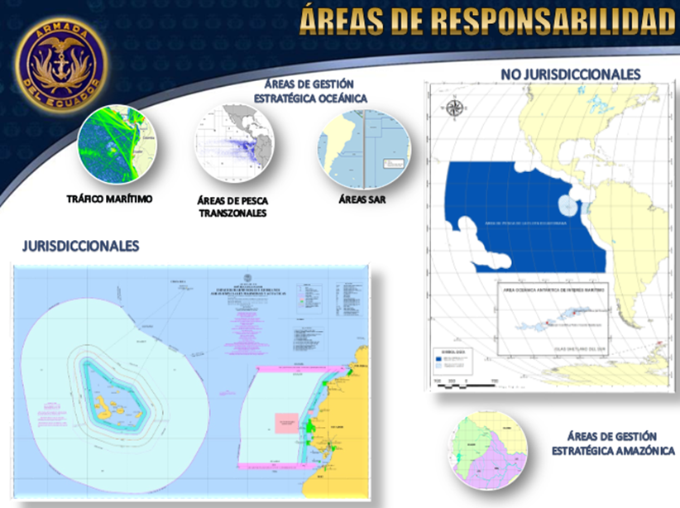
Fuente: Estado Mayor de la Armada del Ecuador

Slide 28
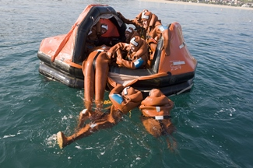
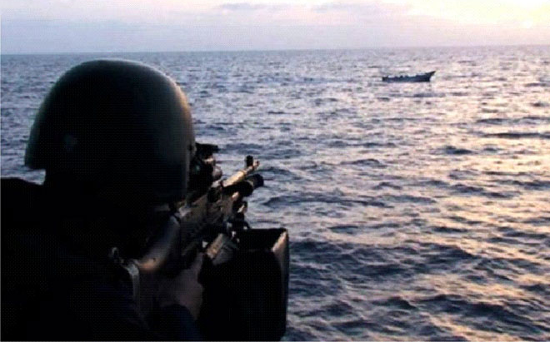
Seguridad Integral de los E.A.
Seguridad
Protección
Seguridad Integral

Slide 29
Seguridad Integral de los E.A.
Actividades ilícitas
Delincuencia Común
Tráfico de estupefacientes
Transporte ilegal de mercaderías
Transporte ilegal de personas
Transporte ilegal de combustibles
Pesca ilícita
Tráfico de armas, munición y explosivos
Contaminación marino costera y fluvial
Desastres naturales y antrópicos
Corrupción

Slide 30
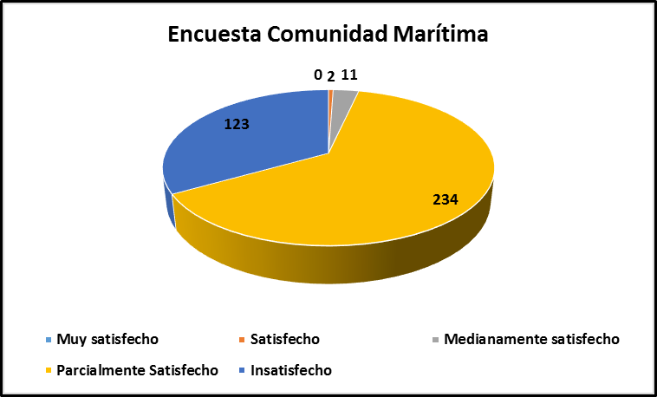
Aspectos a considerar (Tabulaciones)
Se siente seguro al desarrollar sus actividades en el mar | Número de personas | %
Muy satisfecho | 0 | 0%
Satisfecho | 2 | 1%
Medianamente satisfecho | 11 | 3%
Parcialmente Satisfecho | 234 | 63%
Insatisfecho | 123 | 33%
0 2
11
123
234
Muy satisfactorio
Satisfecho
Medianamente Satisfecho
Parcialmente Satisfactorio
Insatisfecho
En relación a la sensación de seguridad al desarrollar las actividades en el mar la población muestra una total insatisfacción ya que el 63% de la Comunidad Marítima está parcialmente insatisfecho y el 33% está insatisfecho, por lo que se puede deducir que la Armada no está cumpliendo a cabalidad su tarea de brindar seguridad y protección a la comunidad marítima.

Slide 31
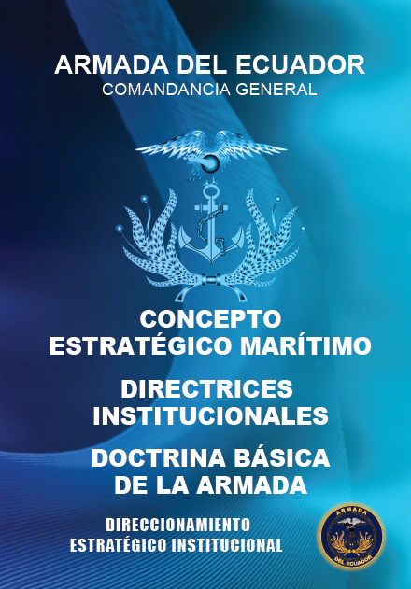
Propuesta
CONCEPTO
ESTRATÉGICO NAVAL

Slide 32
Esquema
CAPÍTULO I. El Problema
CAPÍTULO II. Marco Teórico
CAPÍTULO V. Resultados
CAPÍTULO VI. Conclusiones y Recomendaciones
CAPÍTULO IV. Marco Administrativo
CAPÍTULO III. Metodología

Slide 33
Conclusiones
1. La identificación de nuevas definiciones, concepciones y aplicaciones que están cambiando los Conceptos Estratégicos Marítimos a nivel internacional
permiten
comprender la imperiosa necesidad de realizar una rápida evolución hacia estas concepciones, con la finalidad de diseñar un Concepto Estratégico Naval acorde con nuestra realidad nacional

Slide 34
Conclusiones
2. La determinación de los niveles actuales de las capacidades marítimas y de seguridad Integral en los Espacios Acuáticos
facilita
la estructuración de una nueva propuesta de diseño del Concepto Estratégico Naval hasta el 2021, tendiente a mejorar la gestión que realiza la Armada del Ecuador en beneficio de la comunidad marítima nacional e internacional.

Slide 35
Conclusiones
3. Los resultados obtenidos fruto de la investigación y la comparación con otras definiciones, concepciones o aplicaciones,
permite
identificar los aspectos que deben ser considerados para el diseño de una propuesta de actualización del Concepto Estratégico Naval hasta el 2021.

Slide 36
Conclusiones
al Mando Naval y a la Comunidad Marítima contar con un enfoque científico distinto que facilite la concepción de políticas y acciones tendientes a mejorar la gestión marítima de control, protección y seguridad de los espacios marítimos de interés para el Estado ecuatoriano
4. El diseño de una propuesta de actualización del nuevo Concepto Estratégico Naval hasta el 2021
permite

Slide 37
Recomendación
Tramitar al Estado Mayor de la Armada, vía Dirección General de Educación y Doctrina, el diseño de la Propuesta de actualización del Concepto Estratégico Naval hasta el 2021, para su análisis y consideración en la estructuración de las nuevas políticas y acciones estratégicas tendientes a mejorar la gestión marítima que realiza la Armada del Ecuador.

Slide 38
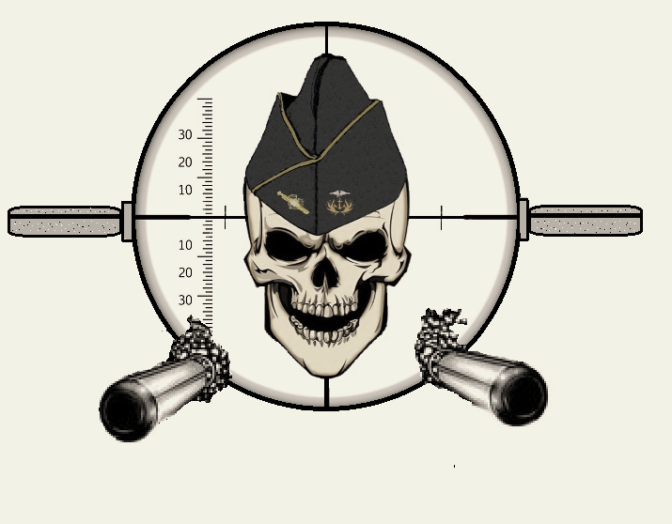
Universidad de las Fuerzas Armadas
GRACIAS POR
“No hay defensa sin desarrollo como no hay desarrollo sin defensa, la Marina no se improvisa. Nunca pretendamos la guerra, pero no la descuidemos; sería terrible y bochornoso declinar ante un enemigo por no tener medios para defendernos“
TNFG-SS Manuel ALOMÍA Guerra
SU ATENCIÓN

